Slide 1

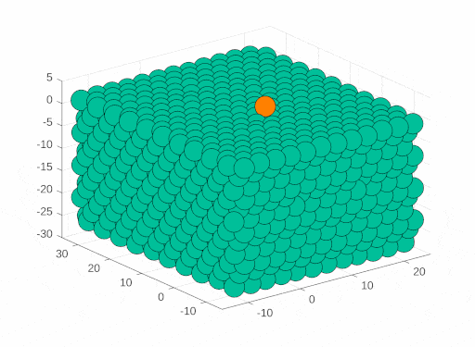
Simulazioni classiche di cluster, bulk e superfici Ag fcc sulla scala temporale delle vibrazioni reticolari
Gabriele Bellomia
Matricola 821904

Slide 2
OUTLINE
La Dinamica Molecolare
Un potenziale empirico per l’Ag
Risolvere la dinamica
Ensemble Microcanonico
Ottimizzare il Time-step
Uno sprint: le gabbie di Verlet
Cluster Vs Bulk...le PBC
Adatomi: (001) e (111) a confronto

Slide 3
La Dinamica Molecolare
Come ben noto, ogni approccio sensato allo studio dinamico della materia condensata è possibile grazie all’ipotesi adiabatica di Born-Oppenheimer.
Sfruttando cioè i tre ordini di grandezza che separano le masse di elettroni e nuclei, è possibile ridurre il problema elettronico alla determinazione di un campo medio e dunque la definizione di un potenziale intramolecolare efficace. Su tale approssimazione vengono fondati tanto gli studi ab initio quanto le simulazioni atomistiche classiche.

Slide 4
La Dinamica Molecolare
Eq. di Schrödinger esatta
Approssimazione Adiabatica
Dinamica Molecolare
Metodi ab initio
POTENZIALI EMPIRICI
Veff tramite HF, DFT, ecc.

Slide 5
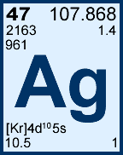
Un potenziale empirico per l’Ag
L’argento è un noto metallo nobile che allo
stato solida cristallizza con struttura fcc.
Tale struttura è molto particolare in quanto tra tutte è quella che massimizza la packing fraction e dunque è quanto di più simile ad una sfera possiamo aspettarci da un cristallo.
La conseguente natura poco direzionale dei legami in gioco ci permette allora di adottare un potenziale a coppie tra i più versatili: il Lennard-Jones

Slide 6
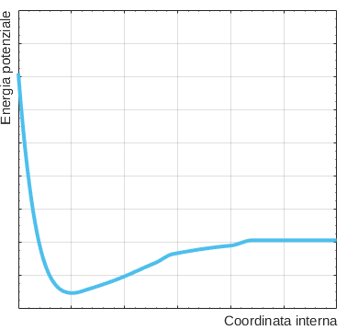
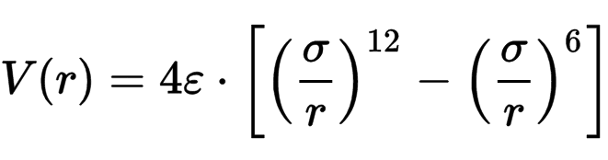
Un potenziale empirico per l’Ag
ε = 0.345 eV
σ = 2.644 Å
È stato inserito un cut-off mirato al risparmio di risorse computazionali. Dal momento che si è interessati alle forze è stato necessario fare un raccordo polinomiale nella regione evidenziata. Si è richiesta la minima regolarità necessaria al calcolo delle forze, per non introdurre artificiose barriere energetiche.

Slide 7
Risolvere la dinamica
Una volta ottenuto un buon potenziale d’interazione si procede al calcolo delle forze e dunque alla soluzione delle equazioni classiche del moto. Tuttavia il sistema è ancora multicorpo (≈ 400 atomi) e si deve procedere senz’altro per approssimazioni.
Si è optato per un approccio alle differenze finite, discretizzando il tempo in istanti equispaziati. Il time-step così definito diviene pertanto la quantità di controllo sull’entità dell’errore introdotto.
In particolare si è implementato un algoritmo di tipo Velocity-Verlet, in grado di garantire una buona performance anche dopo un numero di passi relativamente alto (l’errore sulle coordinate è proporzionale alla quarta potenza del time-step!) e di gestire comodamente eventuali operazioni sulle velocità.

Slide 8
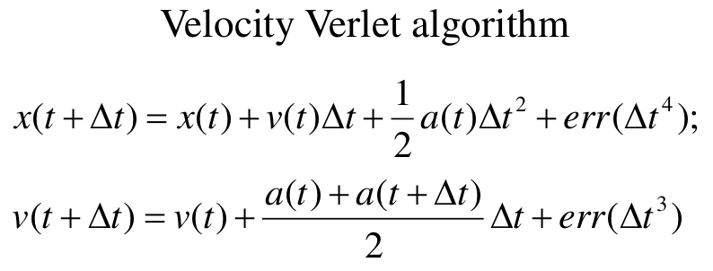
Risolvere la dinamica

Slide 9
Ensemble Microcanonico
Se una comoda condizione iniziale sulle coordinate è tutto sommato semplice da implementare, qualche problema in più lo dà la condizione sulle velocità iniziali.
Quello che si fa è estrarre casualmente le velocità per ogni singolo atomo, da una distribuzione di probabilità che approssimi a sufficienza la Maxwell-Boltzmann, che sappiamo ben descrivere i sistemi all’equilibrio.
Concretamente l’estrazione è stata fatta da una distribuzione uniforme, di estensione opportunamente correlata al principio di equipartizione e con l’idea che dopo un certo transitorio l’algoritmo “termalizzerà” ad una buona descrizione dell’equilibrio termodinamico.

Slide 10
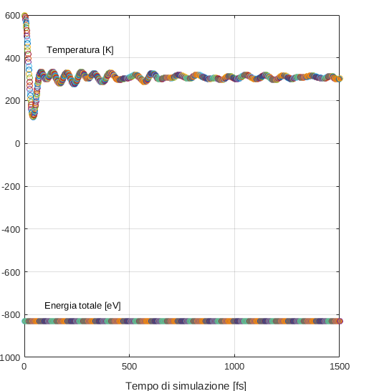
Ensemble Microcanonico
L’energia in buona approssimazione si conserva, come ci si aspetta.
La temperatura d’equilibrio è circa dimezzata rispetto al valore utilizzato per estrarre le velocità, in buon accordo con l’approssimazione armonica del minimo nei pressi di cui il sistema si trovava nella configurazione inziale (cluster estratto da fcc).

Slide 11
Ottimizzare il time-step
Il fattore di qualità fondamentale per una simulazione microcanonica è senz’altro la richiesta di una “buona” conservazione dell’energia. Il criterio adottato è stato di tollerare al peggio fluttuazioni relative per una parte su centomila. Ciò limita superiormente la durata del time-step, in modo via via più stringente al crescere della temperatura (crescono le velocità!).
Tuttavia time-step troppo brevi comporterebbero, a parità di oneri computazionali, di simulare periodi di tempo troppo brevi per poter utilmente descrivere il moto atomico.
Allora sarà considerato appropriato il massimo time-step tale ancora da garantire il vincolo sulla conservazione dell’energia.

Slide 12
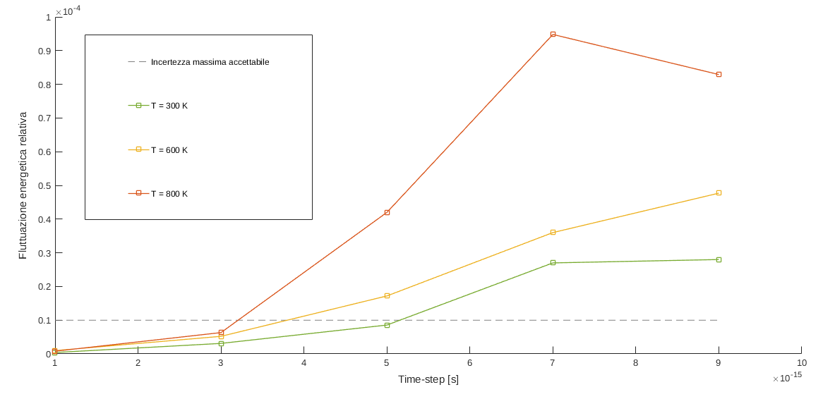
Ottimizzare il time-step

Slide 13
Uno sprint: le gabbie di Verlet
L’algoritmo fin qui adoperato, per limitare I costi computazionali, prevede già l’implementazione di una lista di atomi interni al cut-off, in modo da non dover ciclare ogni volta sul quadrato del numero di atomi. Tuttavia in concreto richiede ancora di calcolare piuttosto spesso tale lista. Da ciò deriva un appesantimento delle prestazioni computazionali, con un tempo di esecuzione ancora lontano dall’essere lineare sul numero di atomi.

Slide 14
Uno sprint: le gabbie di Verlet
L’idea è di definire un’ulteriore sfera discriminante attorno a ciascun atomo, con raggio maggiore a quello del cut-off energetico. Questo accorgimento ci permette di ridurre anche drasticamente il numero di istanze del calcolo dei “vicini” pur senza introdurre alcuna approssimazione!

Slide 15
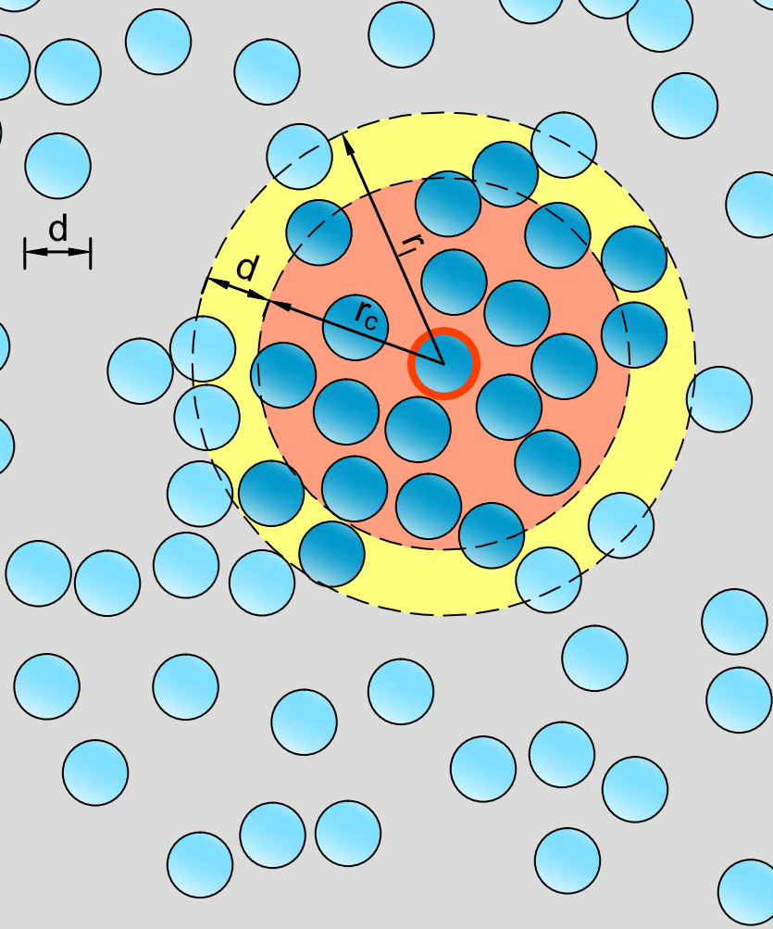
Uno sprint: le gabbie di Verlet
Sia D la massima distanza tra quelle percorse da tutti gli atomi dall’ultimo calcolo dei vicini.
Sia r_{c} il raggio di cut-off energetico.
Sia r_{l} il raggio del layer che andrà a costituire la “gabbia” di Verlet.
Sia d = r_{l} – r_{c}.
Tenuto conto che tutti gli atomi sono in movimento, ivi compreso quello di riferimento, la condizione che garantisce che pur non aggiornando la lista dei vicini nessun atomo entrerà al passo successivo nella shell di cut-off è la seguente:
                D < ½ d

Slide 16
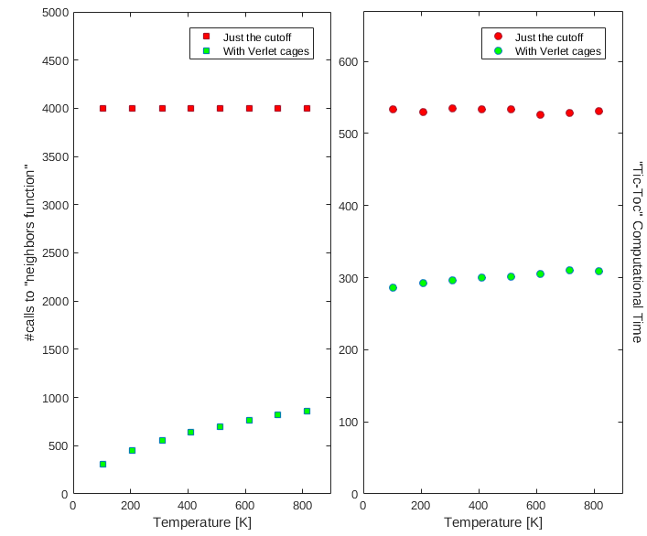
Uno sprint: le gabbie di Verlet
Due diverse grandezze chiave: numero di chiamate alla funzione che calcola i vicini e tempo di esecuzione dell’algoritmo.
Efficienza decrescente con la temperatura: vibrazioni più ampie!
Efficienza reale inferiore a quella sul numero di chiamate: la gabbia di Verlet aumenta il numero medio di atomi su cui cicliamo.

Slide 17
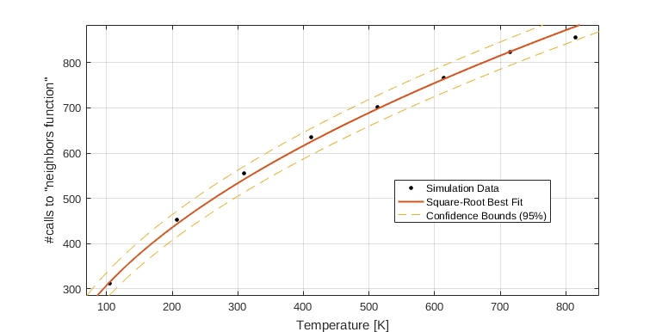
Uno sprint: le gabbie di Verlet
D_{max} ∝ |v| ∝ √E_{k} ∝ √T

Slide 18
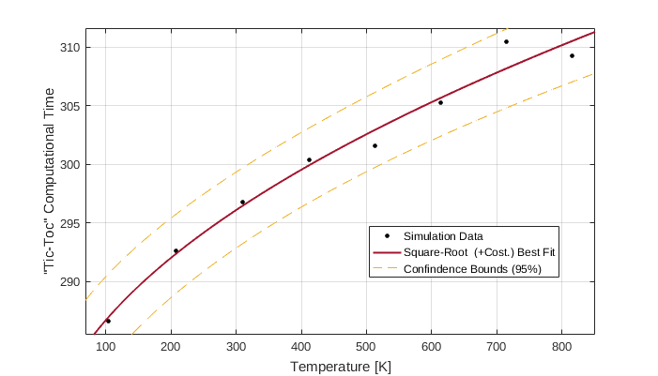
Uno sprint: le gabbie di Verlet

Slide 19
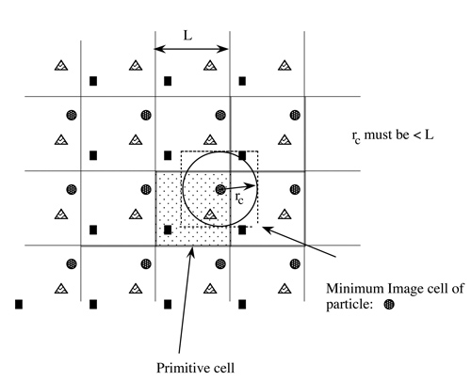
Cluster Vs Bulk...le PBC
La periodicità dei bordi introduce un cut-off forzato! L’uso è sensato solo se la cella di ripetizione è più grande del cut-off fisico.

Slide 20
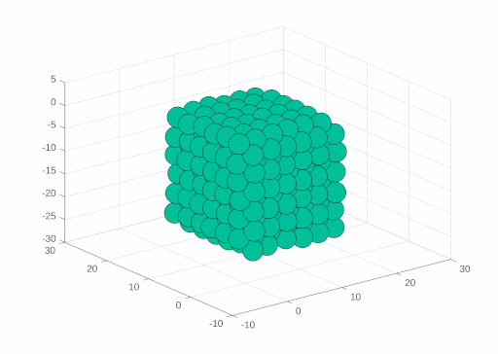

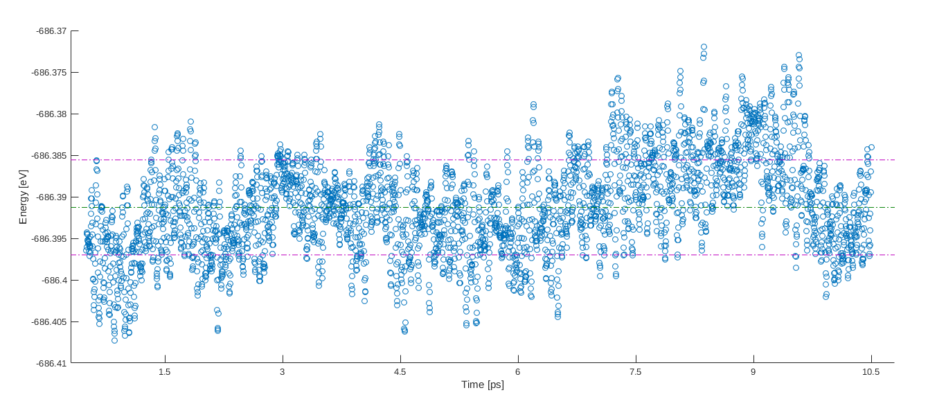
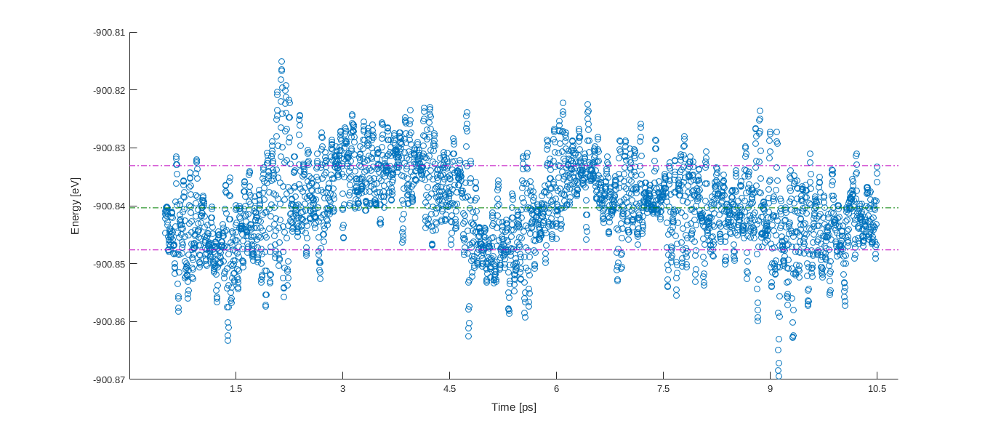
Cluster Vs Bulk...le PBC
Cluster
Bulk
-686.39 eV
-900.84 eV
T = 900 K ± 45 K
time-step: 3 fs
total time: 10 ps
T = 900 K ± 45 K
time-step: 3 fs
total time: 10 ps

Slide 21
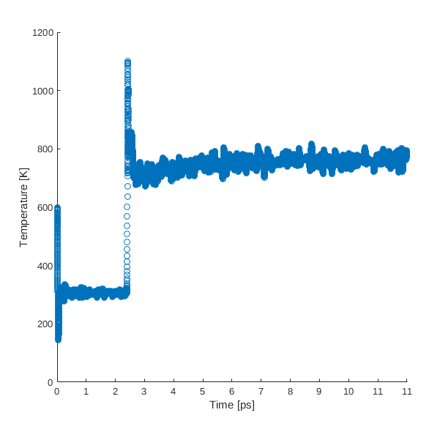
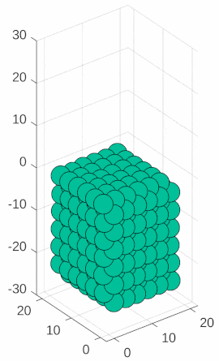
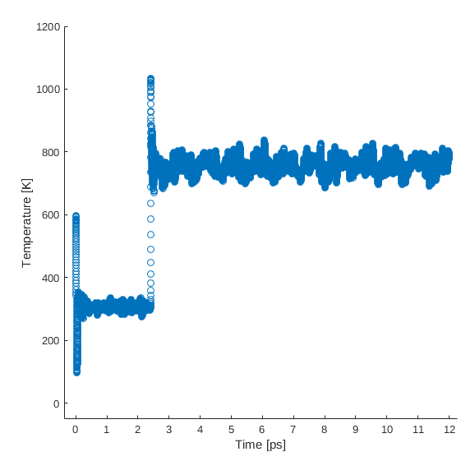
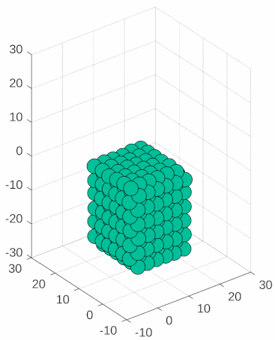
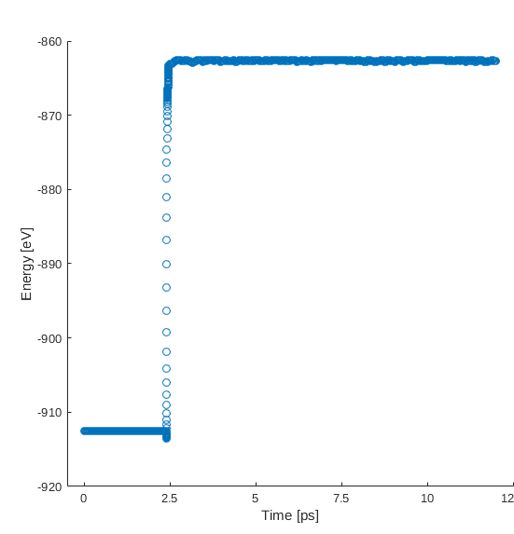
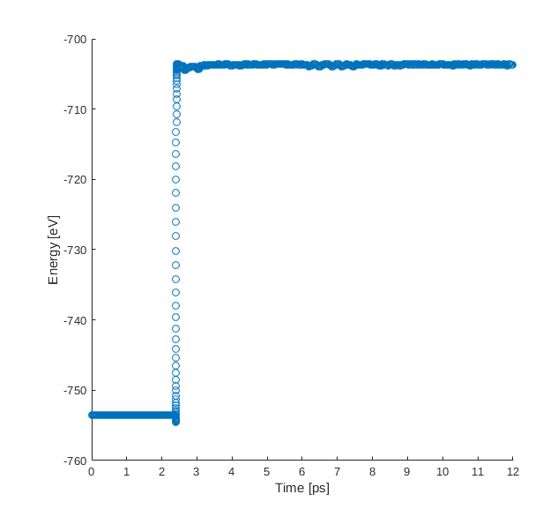
Cluster Vs Bulk...le PBC
Cluster
Bulk
50 eV
50 eV
T₀ = 300 K ± 15 K
Time-step: 0.1 fs
Total time: 10 ps
E_{bullet} = 50 eV
T₀ = 300 K ± 15 K
Time-step: 0.3 fs
Total time: 10 ps
E_{bullet} = 50 eV

Slide 22
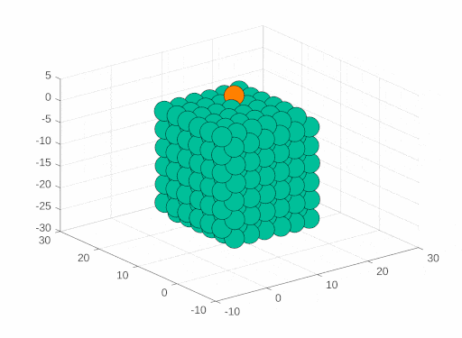
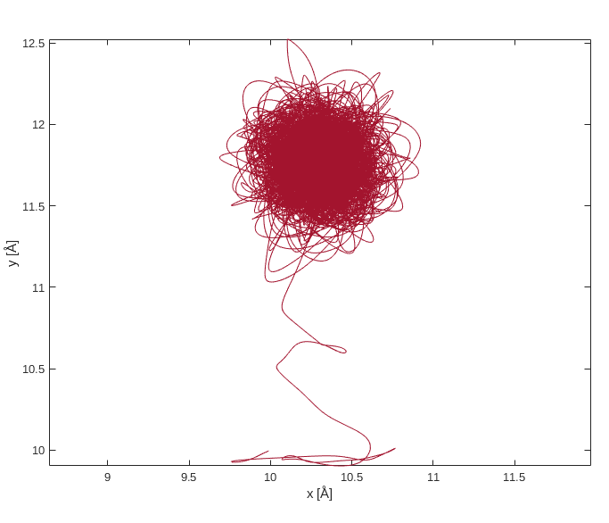
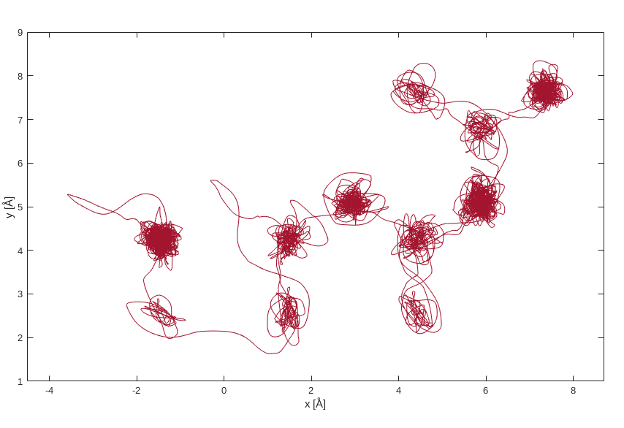
Adatomi: (001) e (111) a confronto
T = 500 K | total time: 0.3 ns | time-step: 1 fs

Slide 23
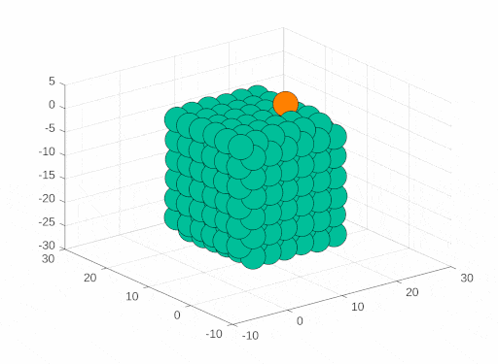

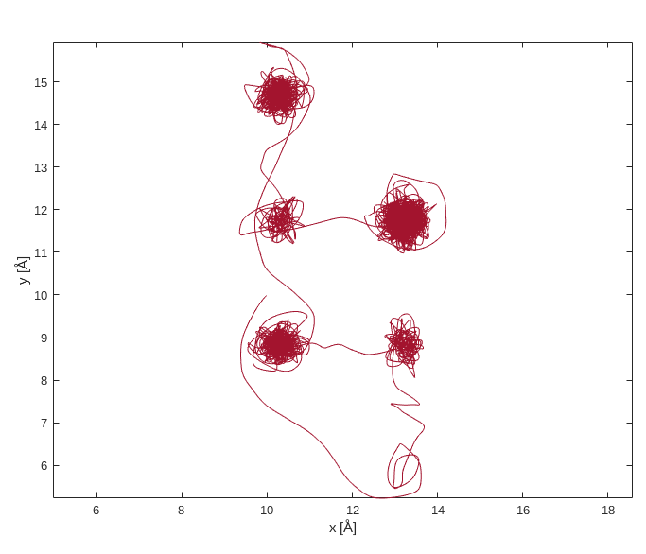
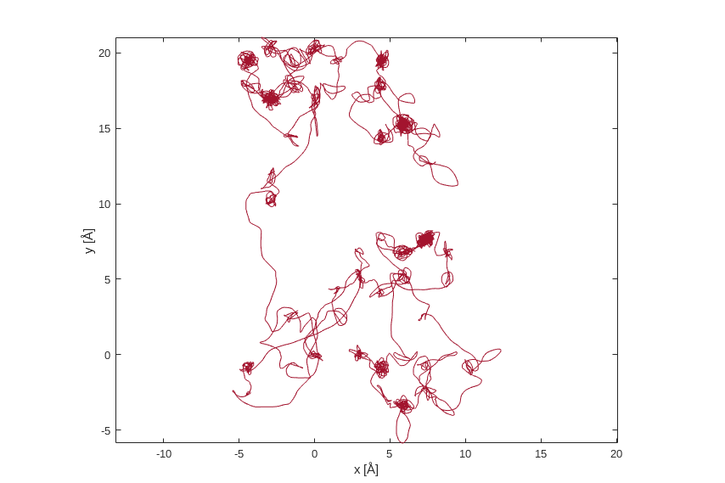
Adatomi: (001) e (111) a confronto
T = 750 K | total time: 0.3 ns | time-step: 1 fs

Slide 24
Grazie dell’attenzione!

